Slide 1

UART 통신 기반
센서 2종 및 시계,스톱워치
통합 제어 시스템
5조 : 조수영, 박경훈, 오창민, 박재균 날짜: 2026.11.02

Slide 2
Contents
01
개요
05
시뮬레이션 결과
02
블럭 다이어그램
06
Implementation
03
Related Technical
07
동작 영상
04
시뮬레이션 시나리오
08
결론 및 고찰

Slide 3
팀 소개, 역할 분담
조수영
박경훈
오창민
박재균
ascii sender, decoder 설계 검증
스위치에 따른 fnd 표시모드 검증
Control Unit 설계
Top Module 검증 testbench 작성
Top Integration
FPGA Implementation & Verification
RS04
설계 및 검증
DHT11
설계 및 검증

Slide 4
프로젝트 개요
프로젝트 개요
설계 목적
UART를 통한 cmd 명령 · 버튼 → 4개 모드 제어 (시계 · 스톱워치 · 초음파 · 온습도) → FND · UART 출력
설계 목적
PC · 버튼
UART RX
cmd_control
datapath
mux_4x1
FND · UART TX
Ult
하드웨어 · 소프트웨어
설계 사양
PC
uart_rx
RX FIFO
TX FIFO
uart_tx
PC
보드 : Basys 3 (Artix-7, 100 MHz)
센서 : HC-SR04 · DHT11
입력 : 버튼 4개 · 스위치 4개
툴 : Verilog · Vivado · ComportMaster
동작 모드 | sw1·sw0 = 00 시계 · 01 스톱워치 · 10 SR04 · 11 DHT11
UART 명령 | R·L·D·U = 버튼 동작 · S = 현재 값 전송
UART 응답 | DONE 성공 · FAIL 측정 중 · NONE 미지원
통신 형식 | 9600 bps 8N1 · 16배 오버샘플링 · FIFO 4 × 8bit
FND 표시 | sw0~2 표시 전환 · sw3 시계 편집
하드웨어 · 소프트웨어
설계 사양
보드 : Basys 3 (AMD Xilinx Artix-7), 100 MHz 클럭
HDL · 개발 환경 : Verilog, Vivado
UART 테스트 프로그램 : ComportMaster
시스템 클럭 | 100 MHz
통신 형식 | 9600 bps, 8N1 (Data 8 · Parity 없음 · Stop 1)
오버샘플링 | 16배, 651분주 (오차 +0.006%)
FIFO | 깊이 4 × 8bit, RX · TX 각 1개 (최대 8바이트)
리셋 | 비동기, 액티브 하이
결과 요약
버튼(R·L·U·D)과 UART 명령(R·L·U·D) 모두로 시계 · 스톱워치 · 센서 2종 제어 가능
'S' 명령 시 현재 모드의 값(시각 · 거리 · 온습도)을 tx로 출력
명령 처리 결과 회신 : 성공 → DONE, 실패 → FAIL (예: 센서 측정 중 측정 명령), 미지원 명령 → NONE
SR04는 58 µs = 1 cm로 거리 계산, DHT11은 단계별 100 µs 타임아웃 및 체크섬 일치 시에만 값 갱신
결과 요약
UART +FIFO 의 루프백 구조로 설계, 랜덤한 값을 256번 넣은 검증테스트 pass
rx 감지지연 랜덤 x시 오차 -4.8~6.9%에서 정상 수신 | 감지 지연 랜덤 시 오차 -4.8~6.2%에서 정상 수신

Slide 5
블럭 다이어그램
uart_fifo_ascii (Top)
mux_out[31:0] → display_data (현재 표시값 UART 전송)
btn_debounce ×4
cmd_control_unit
datapath
display_data[31:0]
clk·rst
clk, rst
mux_4x1
clk, rst
clk, rst
[31:0] ×4
btnR
btnR
clk·rst
clk, rst
stopwatch_btn ×4
stopwatch_btn ×4
o_watch
in0 watch
btnL
btnL
sw1·sw0
sw0, sw1
watch_btn ×4
watch_btn ×4
o_stopwatch
in1 stopwatch
sel
sw1·sw0
btnD
btnD
o_btn ×4
btnR·L·D·U
sr04_start
sr04_start
o_sr04
in2 sr04
btnU
btnU
sr04_busy
sr04_busy
o_dht11
in3 dht11
dht11_start
dht11_start
mux_out[31:0]
uart
dht11_busy
dht11_busy
]
rx_pop_data[7:0]
rx_pop_data[7:0]
sw2
sw_display_mode
fnd_controller
rx
rx_empty
rx_empty
ascii_decoder
rx
sw3
sw_time_edit
value0~3 ← mux_out
tx
rx_pop
rx_pop
tx
]
selected_digit[1:0]
selected_digit[1:0]
clk·rst
tx_push
tx_push
clk, rst
stopwatch_top
watch_top
sw0~3
sw0 ~ sw3
tx_push_data[7:0]
tx_push_data[7:0]
ascii_sender
tx_full
tx_full
sr04_top
dht11_top
clk·rst
clk, rst
fnd_com
fnd_com[3:0]
uart_rx · uart_tx
fnd_font
fnd_font[7:0]
RX/TX FIFO · baud_tick_gen
sr04_echo
sr04_trigger
dht11_io
다중 비트 버스
1bit 제어 신호
pin
외부 I/O 핀
clk·rst
공통 입력 (clk·rst, sw0~sw3)
submodule
내부 서브모듈

Slide 6
Related Technical
UART
Related Technical
UART
Universal Asynchronous Receiver / Transmitter — 병렬 ↔ 직렬 변환으로 데이터를 주고받는 비동기 직렬 통신 인터페이스
Universal Asynchronous Receiver / Transmitter — 병렬 ↔ 직렬 변환으로 데이터를 주고받는 비동기 직렬 통신 인터페이스
TX
PISO · 병렬→직렬
TX
PISO · 병렬→직렬
RX
SIPO · 직렬→병렬
병렬 데이터 8bit
RX
SIPO · 직렬→병렬
병렬 데이터 8bit
병렬 데이터 8bit
1
병렬 데이터 8bit
1
0
0
0
0
0
0
0
0
0
0
1
1
0
0
D7
D7
D6
D6
D5
D5
D4
D4
D3
D3
D2
D2
D1
D1
D0
D0
D7
D7
D6
D6
D5
D5
D4
D4
D3
D3
D2
D2
D1
D1
D0
선 1가닥으로 1bit씩 (LSB부터)
D0
선 1가닥으로 1bit씩 (LSB부터)
PC
FPGA (Basys 3)
송신 TX · 수신 RX 분리 → Full-duplex
송신선과 수신선이 따로 있어, 보내는 동시에 받을 수 있음
직렬 통신 (Serial)
1
병렬 통신 (Parallel)
TX
TX
선 1개
한 선으로 1bit씩 차례로 전송
배선·핀 수가 적어 구조 단순, 비용 낮음
선 간 도착 시간 차이가 없어 장거리에 유리
같은 클럭에서는 상대적으로 느림
선 n개
n개의 선으로 nbit 동시 전송
같은 클럭에서 n배 빠름 (단거리)
거리 증가 시 선마다 도착 시간 차이(skew)
선 간 간섭(crosstalk)·노이즈, 배선 비용 증가
RX
RX
비동기 방식
보레이트(baud time)만 미리 약속하고 각자 자기 타이머로 비트 시간을 잼. 매 프레임 스타트 비트로 타이밍을 다시 맞춤
2
GND
GND
USB-UART
uart_rx / uart_tx
GND 공통 연결
전압은 기준점과의 차이 → 두 장치의 0V 기준을 맞추고 전류가 돌아갈 귀환 경로를 제공
3
TX는 상대 RX로 교차 연결, GND는 공통 연결
PC → FPGA (파랑) · FPGA → PC (주황)

Slide 7
Related Technical
UART 데이터 프레임
Idle
Start
D0
D1
D2
D3
D4
D5
D6
D7
Stop
Idle
1
0
1
0
0
0
0
0
1
0
1
1
Data 8bit - LSB(D0)부터 전송
1 Frame = 10bit (start 1 + data 8 + Stop 1)
1
프레임 구성
2
LSB First 전송
3
Baud Rate · Baud Time
Idle HIGH(1) — 대기 상태
Start 1→0
Data 5~9bit, 보통 8bit
Parity <선택> 1의 개수로 오류 검출
Stop HIGH
[7:0]data = 0100 0001
전송 순서 : 1 0 0 0 0 0 1 0
하위 비트(D0)부터 차례로 송신
수신 측은 오른쪽 시프트하며 원래 순서로 복원
Baud rate : 초당 비트 수 (9600 bps)
Baud time = 1 / 9600 ≈ 104.16 µs
1 Frame ≈ 1.04 ms → 최대 960 Byte/s
송·수신 설정이 다르면 데이터 깨짐

Slide 8
Related Technical
Related Technical
RX FSM
RX FSM
천이 조건표 조건 / 동작 (다음 clk 반영)
상태별 동작 b_tick = 16× baud
No | 조건 | 동작
1 | rx = 1 | 대기, rx_done ← 0
2 | rx = 0 | cnt ← 0
3 | cnt < 7 | cnt++ (½ bit 정렬)
4 | cnt = 7 | cnt ← 0, bit_cnt ← 0
5 | cnt < 15 | cnt++
6 | cnt = 15 & bit_cnt < 7 | data ← {rx, data[7:1]} bit_cnt++, cnt ← 0
7 | cnt = 15 & bit_cnt = 7 | data ← {rx, data[7:1]} cnt ← 0
8 | cnt < 15 | cnt++
9 | cnt = 15 | rx_done ← 1 (1 clk 펄스)
else (rx=1 / no tick)
cnt←0, rx_done←0
b_tick & cnt < 7
cnt++
IDLE
대기
1
그 외
3
cnt < 7
b_tick 시점에 rx = 0 (start bit) 감지 시 START로 이동
IDLE
2'b00
START
2'b01
IDLE
2'b00
rx == 0 (start bit)
START
2'b01
rst
b_tick & rx == 0
start bit 감지
rst
2
START
start bit 중앙 정렬
8 tick(½ bit) 카운트 → 비트 중앙에서 샘플링하도록 위상 맞춤
cnt == 15
9
b_tick & cnt == 15
rx_done ← 1
4
cnt == 7
b_tick & cnt == 7
cnt←0, bit_cnt←0
data←8'h00
DATA
8bit 수신 (LSB first)
16 tick마다 rx 샘플링 후 오른쪽 시프트, bit_cnt = 7이면 STOP
STOP
2'b11
DATA
2'b10
STOP
2'b11
7
DATA
2'b10
b_tick & cnt == 15
& bit_cnt == 7
cnt == 15 & bit_cnt == 7
STOP
stop bit 대기
data ← {rx, data[7:1]}
16 tick 후 rx_done = 1 ,rx =high
8
cnt < 15
5·6
cnt < 15 / bit_cnt < 7
b_tick & cnt < 15
cnt++
cnt < 15 : cnt++
cnt == 15 & bit_cnt < 7
shift, bit_cnt++, cnt←0
상태 · 인코딩 · 출력
n
리셋 상태
전이 번호 (우측 전이표 참조)
※ 모든 전이는 b_tick일 때만 평가, 조건 불만족 시 상태 유지
※ 모든 조건은 b_tick = 1 일 때만 평가 (b_tick = 16 × baud)

Slide 9
Related Technical
Related Technical
TX FSM
TX FSM
천이 조건표 조건 / 동작 (다음 clk 반영)
상태별 동작 b_tick = 16× baud
No | 조건 | 동작
1 | tx_start = 0 | 대기 (tx = 1 유지)
2 | tx_start | data ← tx_data, tx_busy ← 1
3 | 첫 b_tick (tx = 1) | tx ← 0, cnt ← 0
4 | cnt < 15 | cnt++
5 | cnt = 15 | tx ← data[0], data >> 1 cnt ← 0, bit_cnt ← 0
6 | cnt < 15 | cnt++
7 | cnt = 15 & bit_cnt < 7 | tx ← data[0], data >> 1 bit_cnt++, cnt ← 0
8 | cnt = 15 & bit_cnt = 7 | tx ← 1, cnt ← 0
9 | cnt < 15 | cnt++
10 | cnt = 15 | tx_busy ← 0
tx_start == 0
tx←1, tx_busy←0
b_tick & cnt < 15
cnt++, tx_busy←1
IDLE
대기 (tx = 1)
1
tx_start = 0
3·4
첫 tick / cnt < 15
tx_start가 들어오면 tx_data를 래치하고 START로 이동
IDLE
2'b00
tx = 1
START
2'b01
tx = 0
IDLE
2'b00
tx = 1
tx_start (b_tick 무관)
START
2'b01
tx = 0
rst
tx_start
(b_tick 무관)
rst
2
START
start bit 송신
data ← tx_data
cnt←0, bit_cnt←0
tx = 0, tx_busy = 1 출력. 16 tick(1 bit) 유지 후 DATA로 이동
cnt == 15
10
b_tick & cnt == 15
→ tx_busy ← 0
5
cnt == 15
b_tick & cnt == 15
cnt←0
DATA
8bit 송신 (LSB first)
tx = data_reg[0] 출력, 16 tick마다 오른쪽 시프트. bit_cnt = 7이면 STOP
STOP
2'b11
tx = 1
DATA
2'b10
tx = data[0]
STOP
2'b11
tx = 1
8
DATA
2'b10
tx = data[0]
b_tick & cnt == 15
& bit_cnt == 7
cnt == 15 & bit_cnt == 7
STOP
stop bit 송신
cnt←0
tx = 1, 16 tick 유지 후 IDLE로 복귀 → tx_busy = 0
9
cnt < 15
6·7
cnt < 15 / bit_cnt < 7
b_tick & cnt < 15
cnt++
cnt < 15 : cnt++
cnt == 15 & bit_cnt < 7
data>>1, bit_cnt++, cnt←0
상태 · 인코딩 · 출력
n
리셋 상태
전이 번호 (우측 전이표 참조)
※ IDLE→START만 tx_start로 즉시 전이, 나머지는 b_tick일 때 평가
※ 2번만 tx_start로 즉시 전이, 나머지는 b_tick = 1 일 때 평가

Slide 10
Related Technical
Control_Unit
Related Technical
cmd_control_unit
목적
PC의 ASCII 명령과 보드 버튼 명령을 하나로 합쳐, 선택된 모듈로 분배하고 처리 결과를 tx로 회신하는 중앙 제어 블록
cmd_control_unit
버튼 R·L·D·U (debounce)
모드 분배 (sw1·sw0)
btn ×4
watch_top
RX FIFO
uart → 수신 바이트
rx_pop_data
ascii_decoder
OR
00
→ watch
btn ×4
stopwatch_top
cmd R·L·D·U
01
→ stopwatch
문자 → 명령 펄스
start
sr04_top
10
→ SR04
11
→ DHT11
start
dht11_top
status ('S')
TX FIFO
→ uart 송신
ascii_sender
결과 판정
DONE · FAIL · NONE
tx_push_data
sr04_busy · dht11_busy
결과 · 값 → ASCII 바이트
display_data[31:0] ← mux_out
모드별 명령 처리 ('S'는 모든 모드에서 현재 값 전송)
00
시계
01
스톱워치
10
SR04
11
DHT11
R·L·D·U → watch 버튼
R·L·D·U → stopwatch 버튼
R → sr04_start
R → dht11_start
응답 DONE · 기타 문자 → NONE
응답 DONE · 기타 문자 → NONE
응답 busy면 FAIL · L·D·U·기타 → NONE
응답 busy면 FAIL · L·D·U·기타 → NONE

Slide 11
Related Technical
Control_Unit
Related Technical
Related Technical
cmd_control_unit
ascii_decoder · ascii_sender
목적
PC의 ASCII 명령과 보드 버튼을 하나로 합쳐, 현재 모드의 모듈로 분배하고 처리 결과를 ASCII로 회신하는 중앙 제어 블록
ascii_decoder
조합 논리 · 대소문자 구분 없음
ascii_sender
1 clk에 1 byte씩 TX FIFO로 push (full이면 대기)
RX FIFO
cmd_control_unit
'R' 'r'
OR
cmdR
btn ×4
watch_top
버튼 R·L·D·U (debounce)
IDLE
c_state = 0
이벤트 발생 → 32bit send_data 저장
SEND
c_state = 1
우선순위
모드 분배 (sw1·sw0)
RX FIFO
uart → 수신 바이트
rx_pop_data
1 status (S) → 값 전송
rx_empty?
ascii_decoder
00
→ watch
btn ×4
stopwatch_top
2 success → DONE
'L' 'l'
cmdL
1
cmd R·L·D·U
01
→ stopwatch
3 fail → FAIL
문자 → 명령 펄스
마지막 바이트 전송 후 복귀
4 cmdNONE → NONE
10
→ SR04
start
sr04_top
0
'D' 'd'
cmdD
응답 형식 (마지막 바이트 = 공백)
11
→ DHT11
start
dht11_top
pop = 1
같은 clk에 읽기
status ('S')
시계 · 스톱워치
1
2
:
3
4
:
5
6
:
7
8
SP
'U' 'u'
cmdU
SR04
1
2
3
c
m
SP
TX FIFO
→ uart 송신
ascii_sender
결과 판정
DONE · FAIL · NONE
// 앞자리 0일시 생략 ex) 3cm
tx_push_data
sr04_busy · dht11_busy
case ascii
DHT11
4
5
%
2
5
*
C
SP
결과 · 값 → ASCII 바이트
'S' 's'
status
성공
D
O
N
E
SP
display_data[31:0] ← mux_out
모드별 명령 처리 ('S'는 모든 모드에서 현재 값 전송)
실패 (busy)
F
A
I
L
SP
1 → 대기 (출력 0)
그 외
cmdNONE
00
시계
01
스톱워치
미지원 명령
N
O
N
E
SP
10
SR04
11
DHT11
R·L·D·U → watch 버튼
R·L·D·U → stopwatch 버튼
R → sr04_start
R → dht11_start
출력은 1 clk 펄스 → 모드 분배 · ascii_sender로 전달
응답 DONE · 기타 문자 → NONE
응답 DONE · 기타 문자 → NONE
응답 busy면 FAIL · L·D·U·기타 → NONE
응답 busy면 FAIL · L·D·U·기타 → NONE

Slide 12
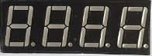
Related Technical
7 segments
Related Technical
7-Segment · fnd_controller
7-Segment (FND)
fnd_controller
mux_out 4 byte → 자리별 숫자 → 세그먼트 패턴
sw2
a
mux_2x1
상·하위 선택
digit_splitter
×2 · /10, %10
mux_8x1
자리 숫자 선택
bcd
숫자 → 패턴
value0~3
fnd_font
f
b
[7:0]
g
각 8bit
e
c
d
dp
dot_comparator
value0 ≥ 50 → off
in6
flash_digit
2 Hz 토글
com3
com2
com1
com0
fnd_font[7:0] = {dp,g,f,e,d,c,b,a}
fnd_com[3:0] = {com3,com2,com1,com0}
clk_div_2000Hz
100 MHz → 2 kHz
counter_8
0 → 7 순환
[1:0]
decoder_2x4
자리 선택
0 이면 켜지는 Active Low
ds_sel[2:0]
한 번에 한 자리만 켜짐 -> 빠르게 on/off 잔상으로 4자리 표시
fnd_com[3:0]
7segments 표시 전환
(sw0, sw1) 00 :watch, 10 :stopwatch, 01: SR04(거리), 11: THD11(온도,습도)
(sw2) 0: sec:msec | 온도, 1: hour:min | 습도
(sw3)watch 모드 시 0:수정 모드 x, 1: 수정 모드 o

Slide 13
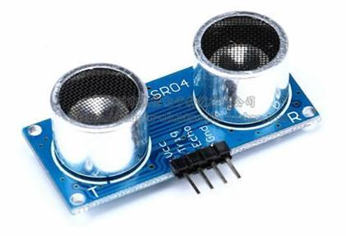
Related Technical
Ultrasonic sensor (HC-SR04)
측정 원리 및 출력
측정 방식: 초음파 왕복 시간 계수
표시 값: 센서와 물체 사이 거리(cm)
거리 = ECHO HIGH 시간 × 음속 ÷ 2
정면 기준 왼쪽부터 1·2·3·4번 핀
T: 초음파 송신 / R: 반사파 수신
항목 | 데이터시트 사양
측정 범위 | 2~400 cm
정확도·오차 | ±3 mm
초음파 / 유효각 | 40 kHz / 15°
거리 환산 | ECHO HIGH(µs) ÷ 58 ≈ 거리(cm)
측정 주기 | 60 ms 초과 권장
핀 | 역할
1 VCC | 전원 3.3~5 V*
2 TRIG | FPGA → 센서: 10 µs 시작 펄스
3 ECHO | 센서 → FPGA: 왕복 시간 펄스
4 GND | 공통 접지

Slide 14
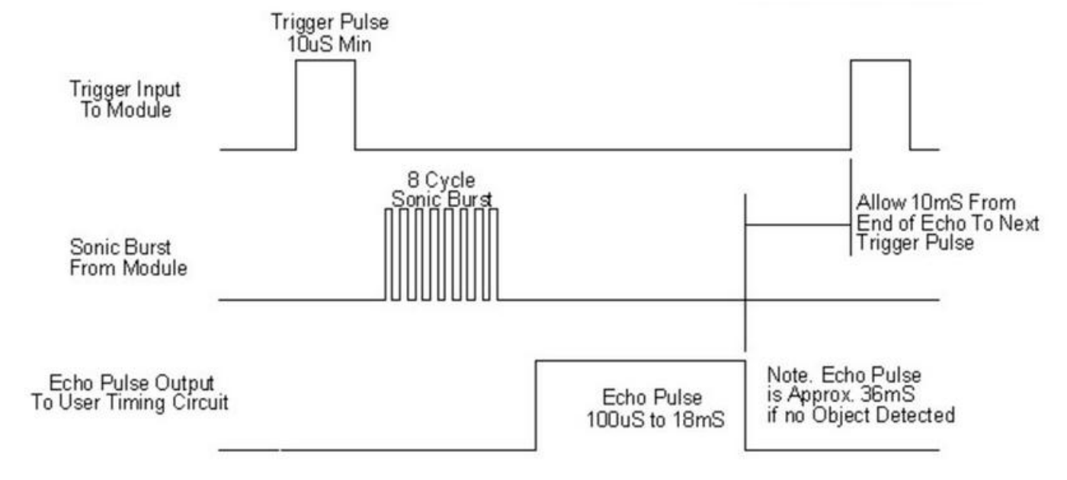
Related Technical
Ultrasonic sensor (HC-SR04)
ECHO의 HIGH 시간을 세어 거리를 계산
① 10 µs TRIG
① 측정 시작
TRIG에 10 µs 펄스 입력
센서가 40 kHz 초음파 8주기 송신
② 거리 환산
왕복 시간 ÷ 2로 편도 거리 계산
거리(cm) ≈ ECHO HIGH(µs) ÷ 58
③ 다음 측정 준비
최종 RTL: STOP에서 10 ms 대기
데이터시트: 측정 주기 60 ms 초과 권장
② ECHO HIGH 폭
제어 신호: start 입력 / trig 출력 / echo 입력 / busy·done 출력.

Slide 15
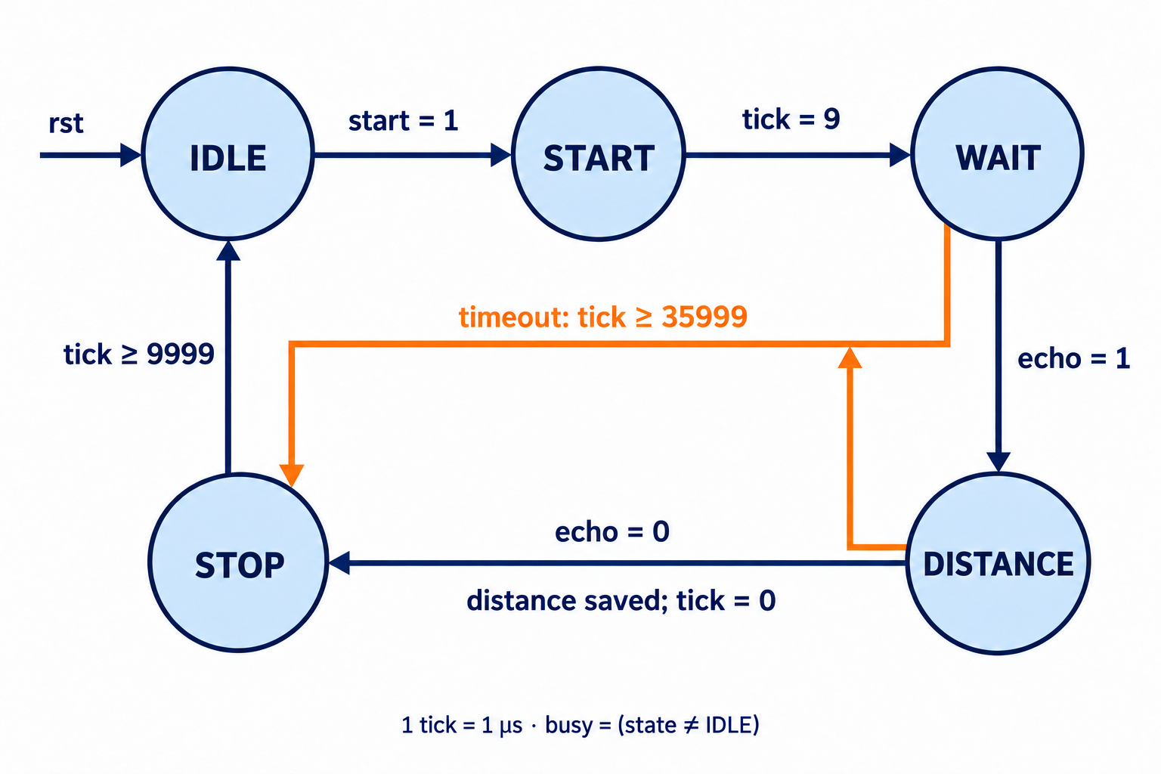
Related Technical
Ultrasonic sensor FSM
IDLE · 시작 대기
busy=0에서 start 수락
카운터와 거리 값 초기화
START · TRIG 생성
TRIG HIGH 10 µs 유지
tick=9에서 WAIT로 전이
WAIT / DISTANCE · 측정
ECHO 상승 후 HIGH 폭 계수
하강 감지 시 거리 저장
STOP · 완료와 재시작 대기
진입 시 done 1클럭(10 ns)
10 ms 후 IDLE, busy=0
timeout · 응답 제한
WAIT·DISTANCE에서 36 ms
거리 400 저장 후 STOP

Slide 16
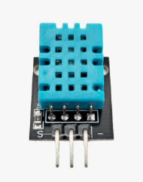
Related Technical
Temperature-Humidity Sensor (DHT-11)
측정 원리 및 출력
측정 대상: 주변 공기 온도(°C)·상대습도(%RH)
출력 방식: DATA 1선을 통한 디지털 통신
40비트 수신: 습도 16 + 온도 16 + 체크섬 8
항목 | 온도 | 상대습도
측정 범위 | 0~50 °C | 20~90 %RH*
정확도 | ±2 °C | ±5 %RH
분해능 | 1 °C | 1 %RH
측정 간격 | 최소 1초 | 최소 1초
정면 기준 오른쪽부터 1·2·3·번 핀
핀 | 역할 (4핀 단품 기준)
1 VDD | 전원 3~5.5 V
2 DATA | 양방향 데이터 / 풀업 저항 연결
3 GND | 공통 접지

Slide 17
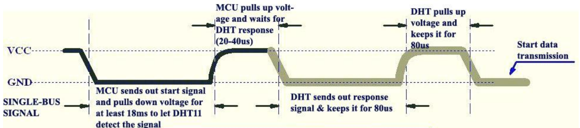
Related Technical
Temperature-Humidity Sensor (DHT-11)
한 개의 데이터 선으로 시작 신호와 센서 응답을 교환
① FPGA가 시작
② 수신으로 전환
③ 센서가 응답
LOW ≥18 ms / 구현값 19 ms
HIGH 20~40 µs / 구현값 30 µs
LOW 80 µs 후 HIGH 80 µs
START·WAIT에서는 FPGA가 구동, 이후 Z로 해제해 센서 응답을 수신.

Slide 18
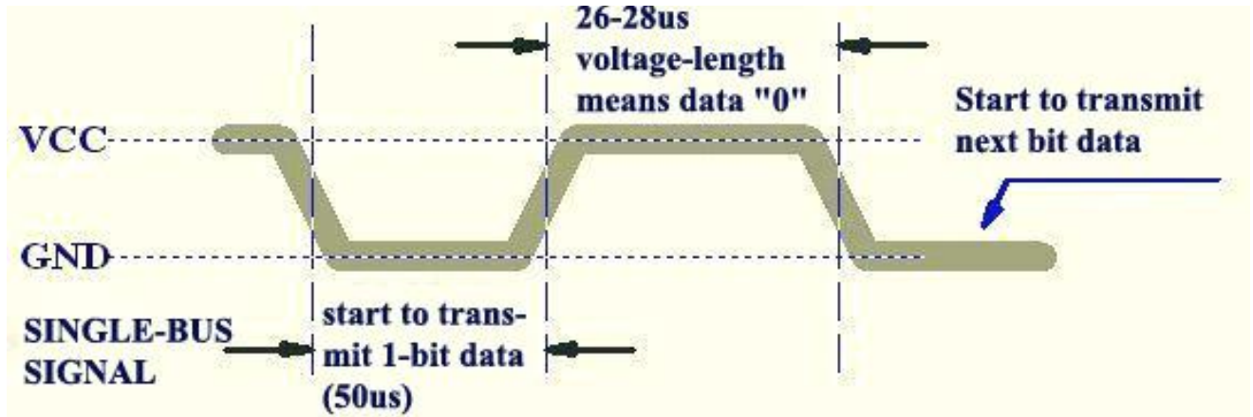
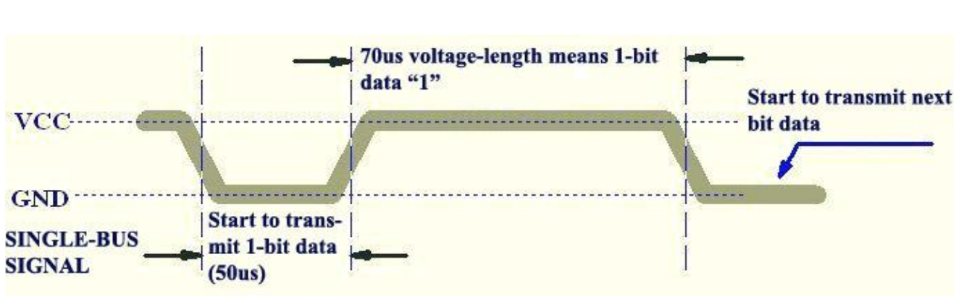
Related Technical
DHT11 데이터 형식과 판정 기준
HIGH 폭으로 0 / 1을 구분하고, 40 bit를 MSB부터 수신
0: HIGH 26~28 µs
1: HIGH 약 70 µs
습도 정수
습도 소수
온도 정수
온도 소수
체크섬
8 bit
8 bit
8 bit
8 bit
8 bit
구현 판정: tick_cnt ≥ 40이면 1, 미만이면 0. LOW 확인 시 tick_cnt를 0으로 초기화.
체크섬: 앞 4바이트 합의 하위 8 bit와 비교. TB는 0을 30 µs, 1을 70 µs로 입력.

Slide 19
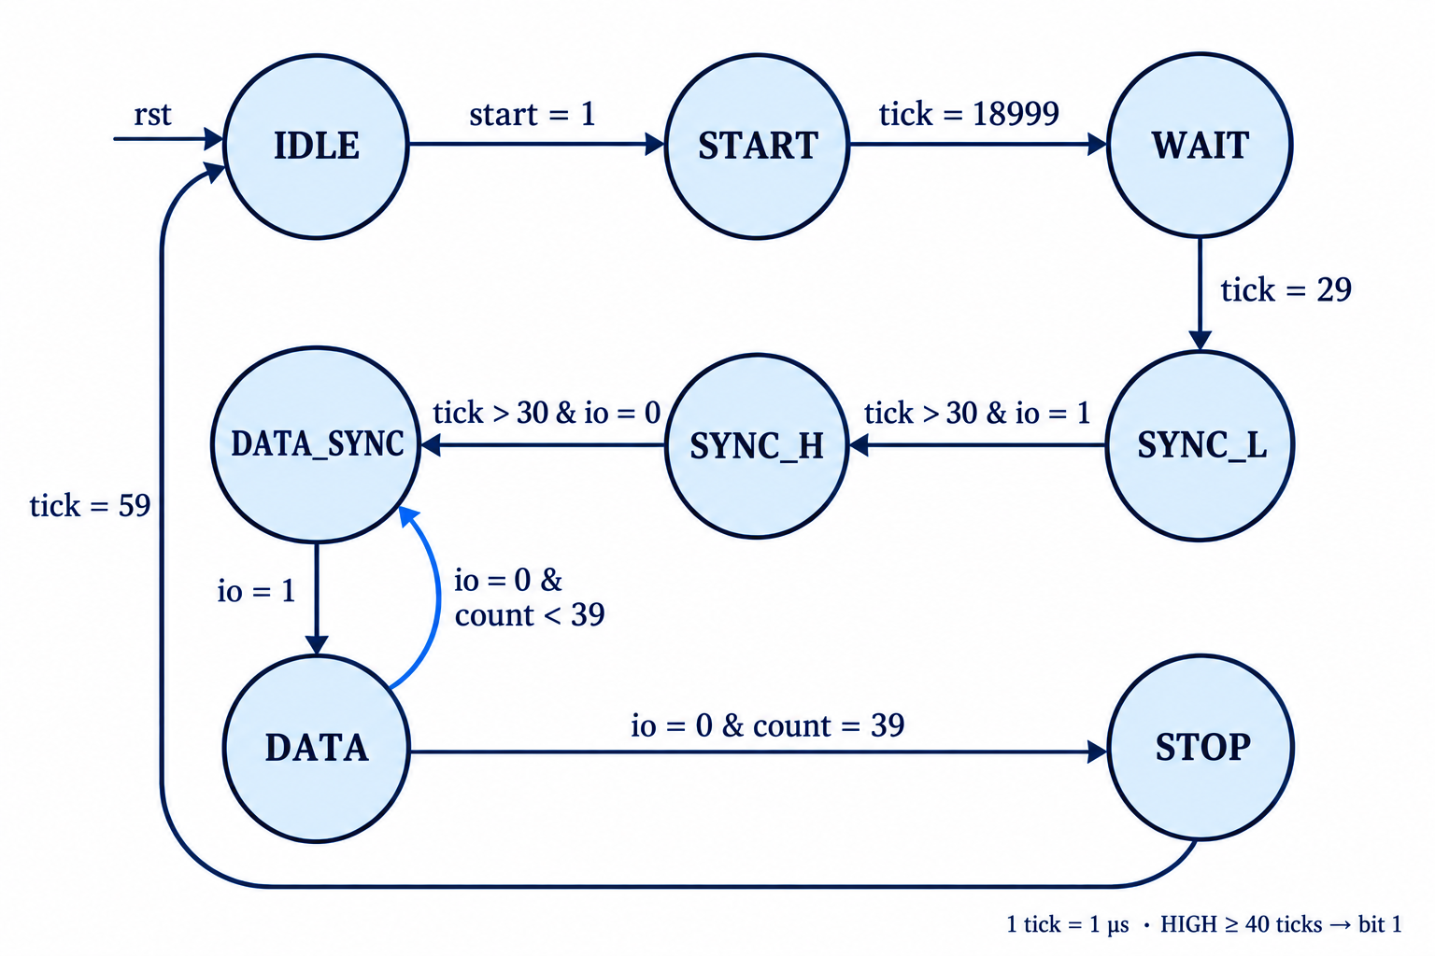
Related Technical
Temperature-Humidity Sensor - FSM
IDLE · 시작 대기
busy=0에서 start 수락
데이터와 카운터 초기화
START / WAIT · 시작 신호
LOW 19 ms → HIGH 30 µs
이후 출력을 Z로 해제
SYNC_L / SYNC_H · 응답
tick>30 이후 입력 레벨 확인
전이할 때 tick=0
DATA_SYNC / DATA · 수신
HIGH 폭 ≥40 µs이면 bit 1
하강 시 저장, 40 bit 반복
STOP · 수신 종료
60 µs 후 IDLE, busy=0
IDLE & valid일 때 출력 유효

Slide 20
시뮬레이션 시나리오
시나리오 개요
구분 | 목적 | 주요 입력 | 확인 항목
S1 | HC-SR04 측정 FSM 동작 검증 start · busy · 거리 계산 · done | start 펄스 (busy 중 재입력 포함) ECHO HIGH 600 µs / 1,200 µs us_tick 1 µs | TRIG 10 µs, 상태 IDLE(0) → … → STOP(4) 거리 10 cm · 20 cm 저장, done 1클럭 busy 중 재입력 무시, 10 ms 후 busy=0
S2 | DHT11 수신 FSM 동작 검증 시작 처리 · 비트 0/1 판정 | start 펄스 (busy=0 / busy=1) dht11_io 데이터 HIGH 30 µs(0) · 70 µs(1) us_tick 1 µs | IDLE→START 전이, busy 중 START 유지 DATA_SYNC→DATA, tick_cnt 1 µs 계수 tick_cnt < 40 → bit 0 저장, data_cnt 증가
S3 | ascii_sender 응답 생성 검증 이벤트 · 모드별 ASCII 출력 | fail · success · cmdNONE · status 펄스 sw1·sw0 모드별 send_data 전송 중 full = 1 (30 ns) | FAIL · DONE · NONE + 공백 24%43*C · 289cm · 3cm(0 생략) · 12:45:13:89 full 동안 전송 대기 후 이어서 출력
S4 | UART status 응답 검증 top 통합 / 골든 모델 자동 비교 | sw = 10, echo 123 cm 측정 후 rx “s” | rx_pop, w_status 1클럭 display “123cm “ 6바이트
S5 | 커맨드 → 버튼 신호 분배 검증 모드별 제어 신호 , 응답 | sw = 01, rx “r” sw = 11 (busy = 0), rx “u” | stopwatch_btnR만 1 tick, DONE dht11_start 발생 안 함, NONE
S6 | 명령 · 버튼 동시 입력 검증 OR 병합 처리 | sw = 01, rx “r” + btnR | stopwatch_btnR 1 tick RUN → STOP 1회 전환, DONE
공통 조건 | clk 100 MHz (#5 토글) · 9600 bps 8N1 · 1 bit = 104,160 ns (651 × 16 tick × 10 ns)
Notes:
총 6가지 시뮬레이션 시나리오를 통해 정합성을 검증했으며, 세부 사항은 제시한 바와 같습니다.

Slide 21
시뮬레이션 시나리오
S1 Ultrasonic sensor 측정 검증
ID | 검증 항목 | 입력 · 조건 | 기대 결과
1 | 측정 시작과 TRIG | busy=0에서 start 입력 | IDLE(0) → START(1), busy=1 TRIG를 10 µs 출력한 뒤 WAIT(2) 전이
2 | busy 중 재입력 | START·DISTANCE에서 start 재입력 | 진행 중인 측정을 유지 추가 TRIG 및 측정 재시작 없음
3 | ECHO 폭 계수 | ECHO HIGH 600 µs 입력 w_us_tick 주기 1 µs | WAIT(2) → DISTANCE(3) tick_cnt_reg가 1 µs마다 증가
4 | 거리 저장과 done | ECHO 하강 후 데이터 처리 시점 확인 | DISTANCE(3) → STOP(4), tick 599 → 0 distance=00A(10 cm), done=1클럭(10 ns)
5 | 완료 후 busy 해제 | STOP 진입 후 10 ms 대기 | done 종료 후에도 busy=1 유지 10 ms 경과 시 IDLE(0), busy=0
6 | 다음 측정과 재입력 | busy=0에서 새 start ECHO 1,200 µs 중 재입력 | 새 측정에서 거리 초기화, busy 재입력 무시 다음 결과 014(20 cm), 총 TRIG·done 각 2회
Notes:
SR04 측정 검증 항목입니다.
총 6가지 체크 포인트로 FSM의 동작 무결성을 검증하였습니다.
busy=0 대기 중 start 입력 시 TRIG를 10μs 출력한 후 WAIT 상태로 전이하며, 측정 중 재입력은 무시됩니다.
또한 ECHO 하강 에지 시점에 1μs 단위의 Tick Count를 바탕으로 거리를 산출하여 저장, done 신호를 발생시킵니다.
마지막으로 10ms 대기 후 busy가 해제되어 다음 측정 사이클을 안정적으로 수행함을 6가지 시나리오를 통해 완벽히 검증하였습니다.

Slide 22
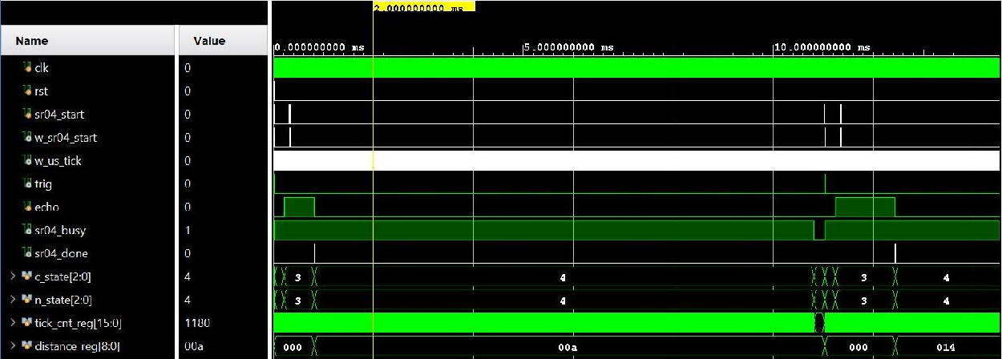
시뮬레이션 결과
S1 · start 재입력과 연속 측정
결과 요약
busy=1 재입력은 무시 · 거리 저장·done 발생 · busy=0 복귀 후 새 start 수락
① 측정 중 재입력 ② 거리 저장·done ③ busy 해제 → 새 start → busy 중 재입력
1
3
SR04_start
tick
trig
echo
2
busy
done
state
3
4
3
3
00A=10 cm → 새 start에서 000 → 다음 결과 014=20 cm. STOP의 10 ms 대기까지 같은 시간축에 표시.
Notes:
SR04 시뮬레이션 파형 검증 결과입니다.
첫째, start 재입력과 연속 측정에 대한 파형입니다.
결과 요약에서 보시는 바와 같이, 측정 중 busy=1 상태에서 들어오는 추가 start 재입력은 안정적으로 무시됩니다.
또한, 에코 입력 완료 시점에 정확한 거리 데이터 저장과 함께 done 신호가 발생합니다.
이후 busy=0으로 복귀한 뒤 새로운 start 신호가 정상적으로 수락되어 연속 측정 성능이 완벽하게 보장됨을 파형을 통해 검증하였습니다.

Slide 23
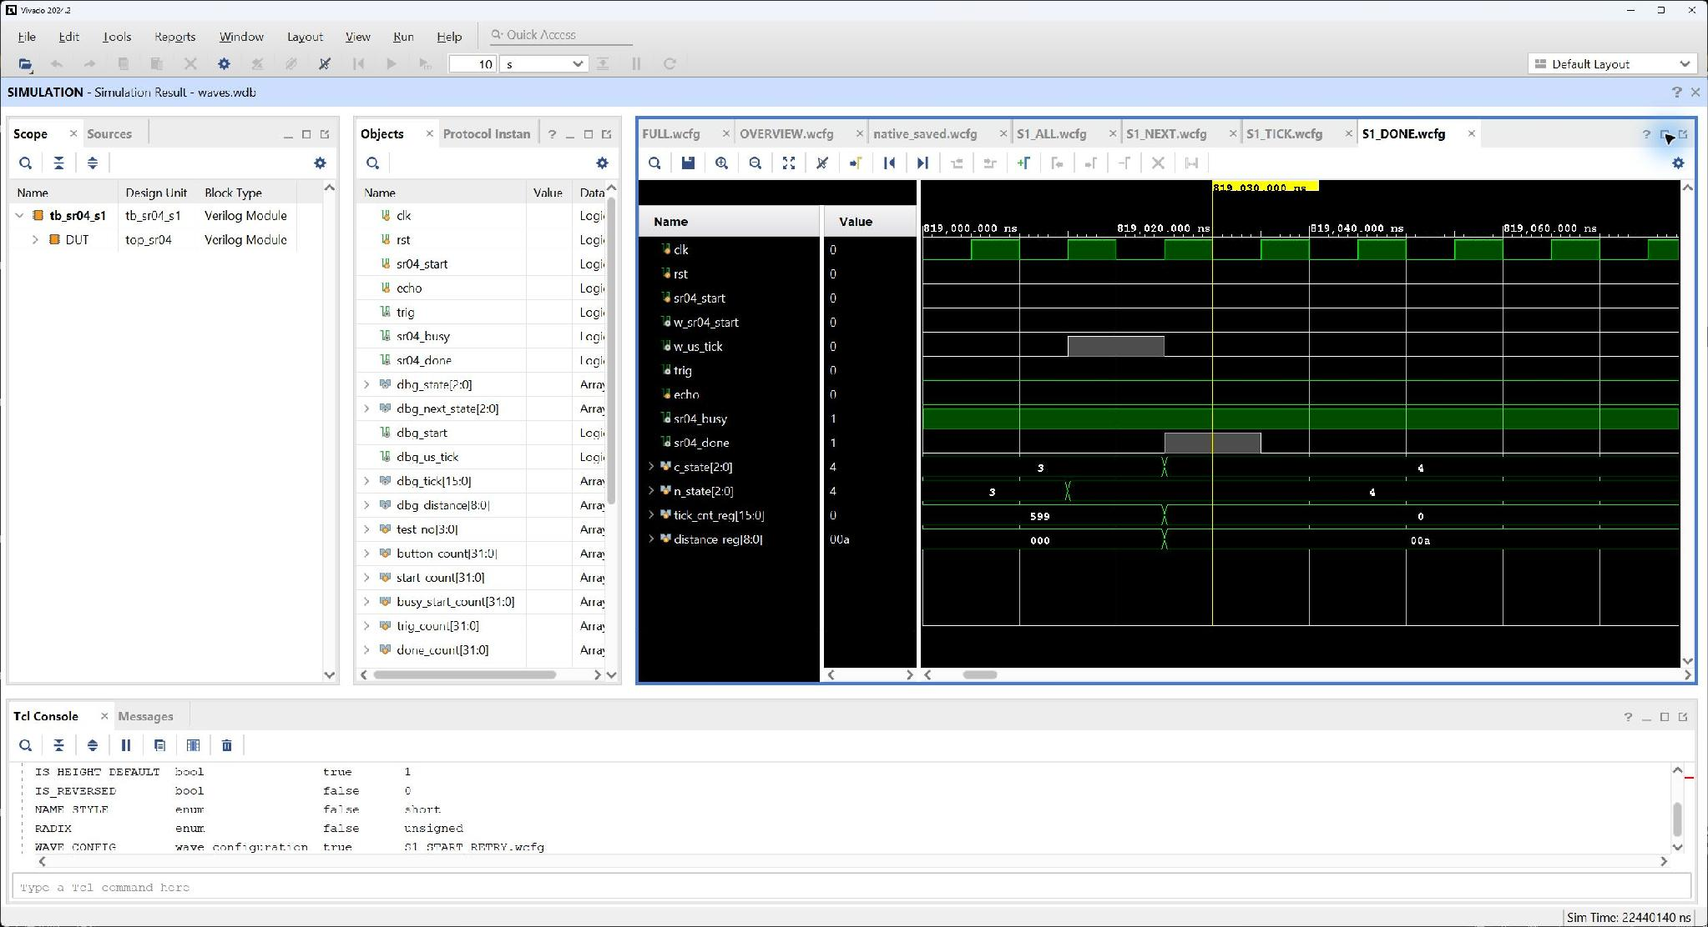
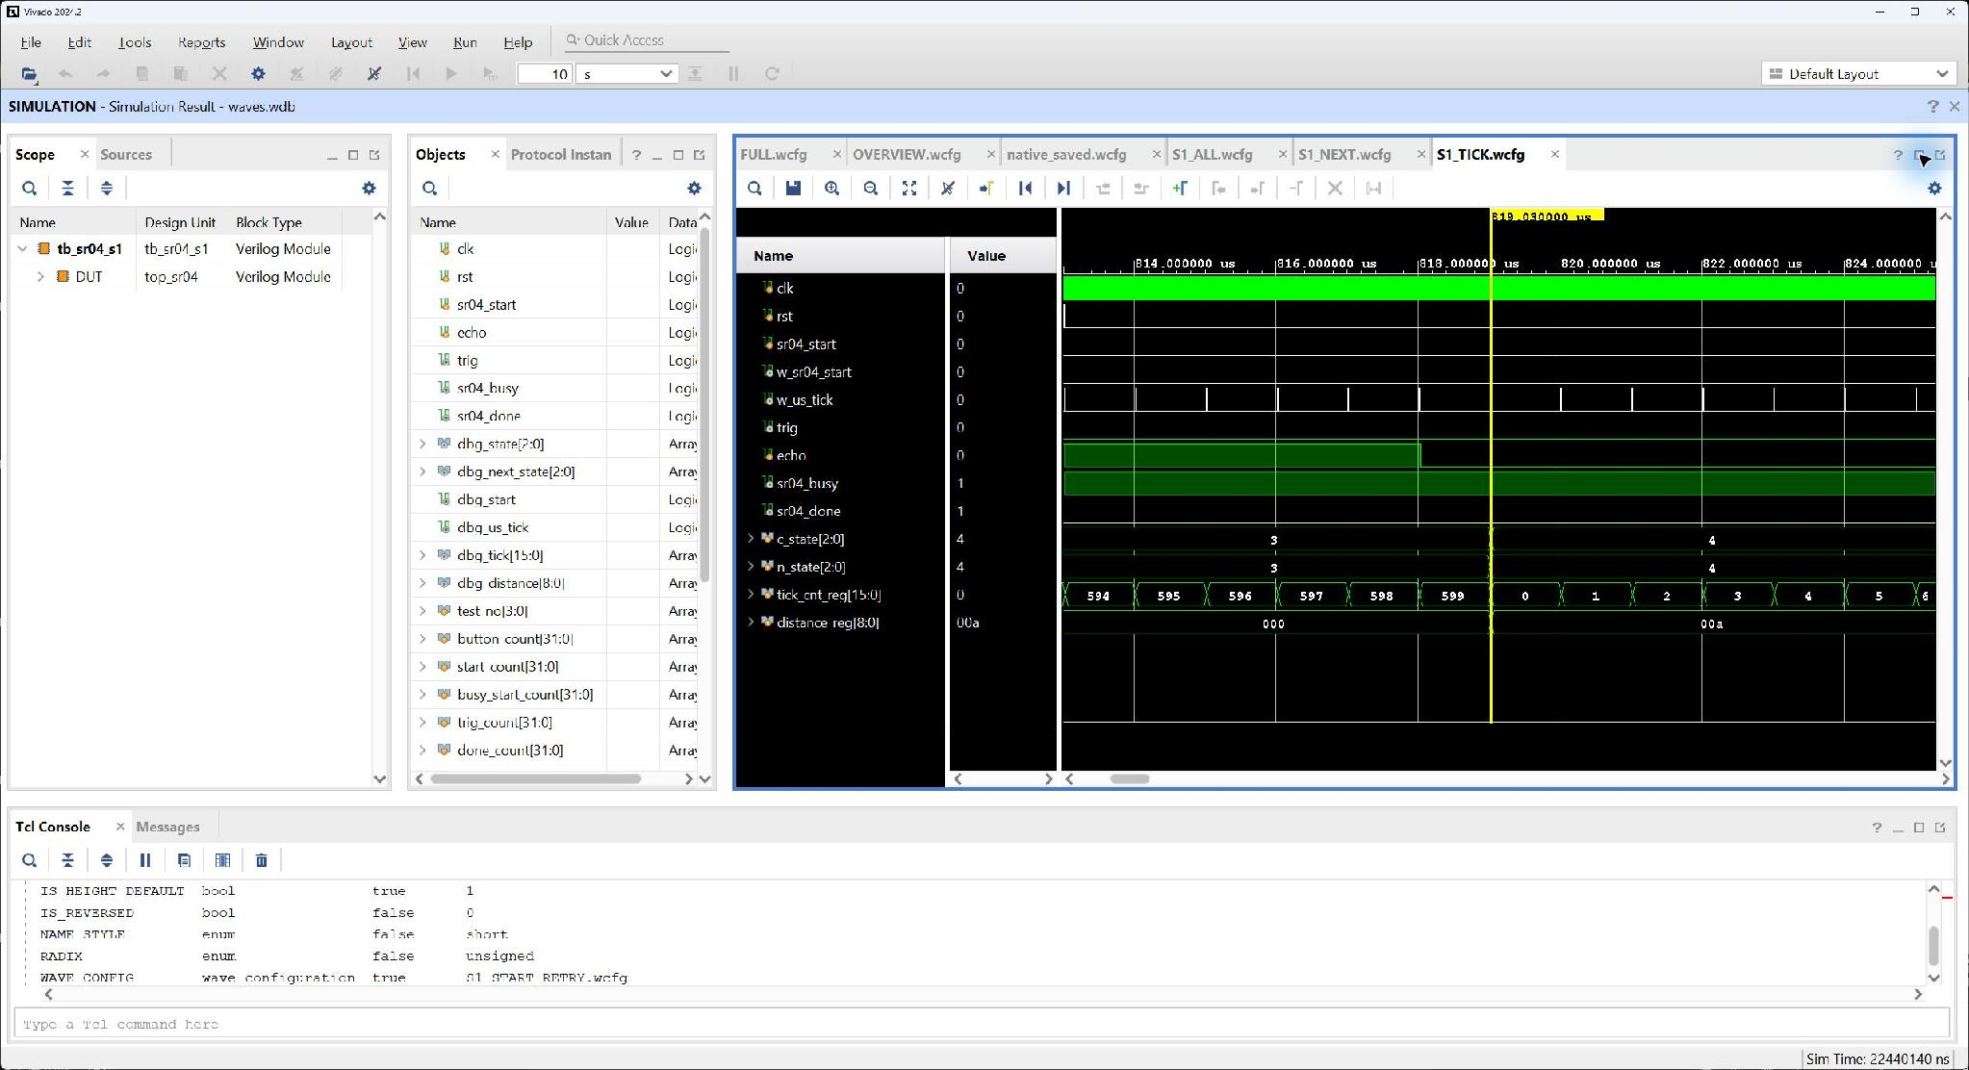
시뮬레이션 결과
S1 · 데이터 저장 시 tick·state 변화
done 확대 · 819.025~819.035 µs (10 ns)
결과 요약
ECHO 하강 확인 → DISTANCE(3) → STOP(4)
tick 599→0 · distance 000→00A · busy=1 유지
busy
done
state
위에서 busy / done / c_state
SR04_start
tick
trig
echo
busy
done
state
3
4
tick_cnt
594
598
599
0
1
distance
000
00A
Notes:
둘째, 데이터 저장 시 tick, state,변화 파형입니다.
ECHO 신호의 하강 에지가 확인되는 시점에 FSM 상태가 DISTANCE(3)에서 STOP(4)로 정확히 전이됩니다.
이때 Tick 카운터는 599에서 0으로 초기화되며, 거리 레지스터에는 10cm가 정상적으로 갱신 저장됩니다.
동시에 done 신호가 10ns 동안 발생하고 busy=1 상태가 안정적으로 유지됨을 파형을 통해 확인하였습니다.

Slide 24
시뮬레이션 시나리오
S2 Temperature-Humidity Sensor 측정 검증
ID | 검증 항목 | 입력 · 조건 | 기대 결과
1 | 대기 중 시작 수락 | busy=0, IDLE(0)에서 start 입력 | IDLE(0) → START(1), busy=1 시작 신호 출력 및 측정 진행
2 | busy 중 시작 무시 | busy=1, START(1)에서 start 재입력 | START(1) 유지 진행 중인 시작 신호와 tick 계수 유지
3 | 데이터 HIGH 진입 | DATA_SYNC(5)에서 dht11_io 상승 | DATA_SYNC(5) → DATA(6) tick_cnt 초기화 후 HIGH 폭 계수 시작
4 | HIGH 시간 계수 | DATA(6), dht11_io=1 us_tick 주기 1 µs | DATA(6)를 유지하며 tick_cnt 증가 입력 HIGH 시간을 1 µs 단위로 측정
5 | 비트 0 저장 | tick_cnt < 40에서 dht11_io 하강 | 비트 0 저장, data_cnt 32 → 33 DATA(6) → DATA_SYNC(5), tick_cnt=0
Notes:
DHT11의 FSM 동작 시뮬레이션 검증 시나리오입니다.
대기 중 start 수락부터 busy 상태 중복 입력 방어, 1us 단위 HIGH 펄스 계수, 그리고 하강 에지 기반의 비트 '0' 판별 로직까지 총 5가지 핵심 시나리오를 통해 정확히 동작함을 시뮬레이션으로 검증 완료하였습니다.

Slide 25
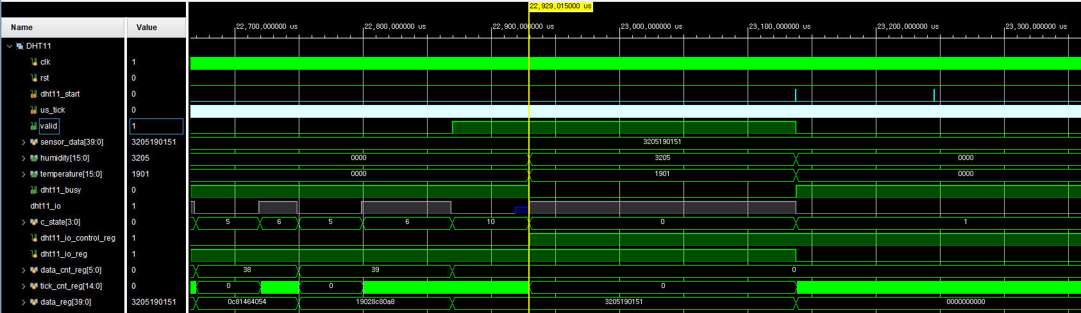
시뮬레이션 결과
S2
결과 요약 busy = 0에서 start 입력 시 IDLE(0) → START(1) 전이, busy = 1에서 start 재입력 시 START(1) 유지 확인
기대 결과와 동일 -> 정상 작동
dht11_start
dht11_busy
state
0
1
dht11_io_cntrol
dht11_io_regl
3
data_cnt
38
39
0
data
Notes:
DHT11 모듈의 시뮬레이션 파형 검증 결과입니다.
첫째, 결과 요약에서 보시는 바와 같이, busy = 0인 대기 상태에서 start 신호가 입력되었을 때 FSM이 정상적으로 IDLE(0)에서 START(1) 상태로 전이됩니다.
이어서 busy = 1 구간에서 start 신호가 중복 재입력되더라도 기존 START(1) 상태와 계수 동작이 안정적으로 유지됨을 파형을 통해 완벽하게 검증하였습니다.

Slide 26
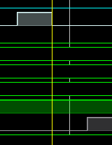
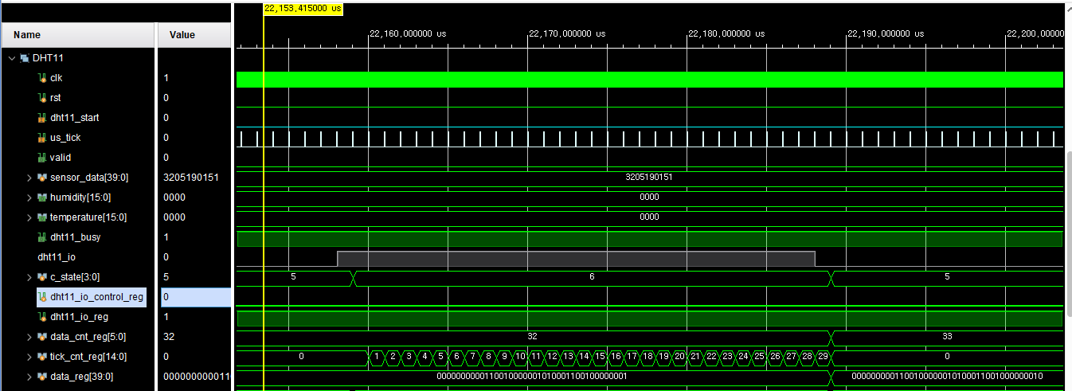
시뮬레이션 결과
S2
결과 요약 dht11_io 상승 시 DATA_SYNC(5) → DATA(6) 전이, 하강 감지 시 tick_cnt < 40 조건으로 비트 0 저장 및 data_cnt 32 → 33 증가 확인
기대 결과와 동일 -> 정상 작동
dht11_busy
dht11_io
state
5
6
5
dht11_io_cntrol
dht11_io_regl
28 29
data_cnt
32
33
0
data
data[7:0] 000_0001
data[7:0] 000_0010
Notes:
둘째, 데이터 수신 및 비트 판별 파형 검증 결과입니다.
결과 요약에서 보시는 바와 같이, dht11_io 신호가 상승할 때 FSM이 DATA_SYNC(5)에서 DATA(6) 상태로 정확히 전이되며, 이후 하강 에지가 감지되는 시점에 tick 40 조건을 만족하여 비트 ‘0’을 정상적으로 저장합니다.
그리고 데이터 카운터가 32에서 33으로 안정적으로 증가함을 파형을 통해 검증 완료하였습니다.-

Slide 27
시뮬레이션 시나리오
S3 Control_Unit 의 ascci 출력 데이터 검증
ID | 검증 항목 | 입력 · 조건 | 기대 결과
 | 리셋 후 대기 상태 | rst = 1 → 0, 이벤트 입력 없음 | IDLE(c_state = 0), push = 0, sender_busy = 0
1 | 실패 응답 | fail 1클럭 펄스 | FAIL + 공백 5바이트 순서대로 push 후 IDLE 복귀
2 | 성공 응답 | success 1클럭 펄스 | DONE + 공백 5바이트 push
3 | 미지원 명령 응답 | cmdNONE 1클럭 펄스 | NONE + 공백 5바이트 push
4 | DHT11 값 전송 | sw1·sw0 = 11, status, {24, 45, 43, 89} | 24%43*C + 공백 8바이트 (습도 24 %, 온도 43 °C)
5 | SR04 거리 전송 | sw1·sw0 = 10, status, {0, 0, 2, 89} | 289cm + 공백 6바이트
6 | SR04 앞자리 0 생략 | sw1·sw0 = 10, status, {0, 0, 0, 3} | 3cm + 공백 4바이트 (백·십의 자리 0은 전송 안 함)
7 | 스톱워치 값 전송 | sw1·sw0 = 01, status, {12, 45, 13, 89} | 12:45:13:89 + 공백 12바이트
8 | 시계 값 전송 | sw1·sw0 = 00, status, {12, 45, 13, 89} | 12:45:13:89 + 공백 12바이트
9 | TX FIFO full 대기 | 시계 전송 중 full = 1을 30 ns 유지 | full 동안 다음 바이트 대기, 해제 후 이어서 전송 · 누락·중복 없음
Notes:
다음은 Control Unit의 ASCII 출력 데이터 검증 시나리오입니다.
명령어 응답 및 센서·모드별 데이터 전송 포맷을 총 9가지 항목으로 나누어 검증하였습니다.
실패, 성공, 미지원 명령어 입력 시 각각 규격화된 문자열과 공백이 push된 후 IDLE로 복귀하며, DHT11 온습도, SR04 거리, 스톱워치 및 시계 측정값이 정해진 포맷과 공백 바이트에 맞춰 정상 출력되는지 확인합니다.
특히 TX FIFO가 full 상태일 때 전송을 대기하고, 해제 직후 누락이나 중복 없이 이어서 전송되는지 등 통신 안정성까지 철저히 검증하였습니다.

Slide 28
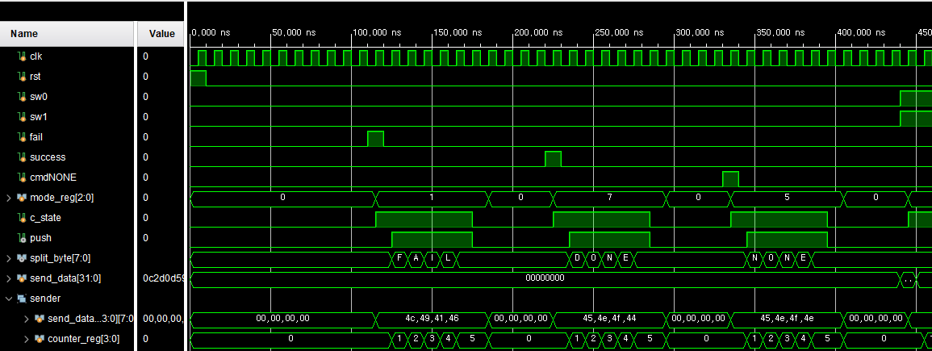
시뮬레이션 결과
S3 ascii decoer 출력 검증
부가 설명
fail,success, cmdNONE 입력시
FAIL,DONE,NONE 출력
결과 요약 입력에 따라 fail,done,none 출력
기대결과와 동일 -> 정상 작동
ID.1
ID.2
ID.3
Notes:
다음은 S3 ASCII 디코더의 출력 데이터 검증 시뮬레이션 결과입니다.
결과 요약에서 보시는 바와 같이, 입력 조건에 따라 실패 시 FAIL, 성공 시 DONE, 미지원 명령어 입력 시 NONE 문자열 데이터가 순차적으로 푸시되며 정상 출력됨을 파형을 통해 검증하였습니다.

Slide 29
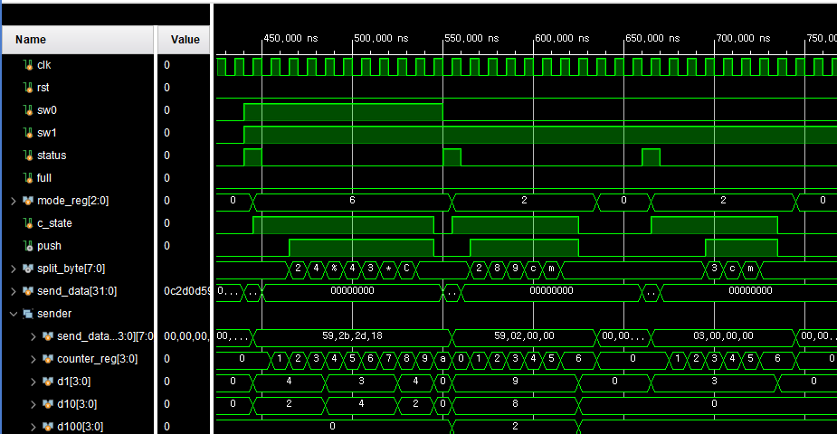
시뮬레이션 결과
S3 ascii decoer 출력 검증
부가 설명
습도%온도*C 로 출력
거리cm 출력
(거리 데이터가 003 이면 3cm 로 출력)
결과 요약 status 입력시 모드에 따른 값 출력
기대 결과와 동일 -> 정상 작동
ID.5
ID.4
dht11 출력 모드
SR04 출력 모드
ID.6
0으로 시작시 생략
003cm -> X
3cm -> O
Notes:
다음은 S3 ASCII 디코더의 모드별 출력 데이터 검증 결과입니다.
결과 요약에서 보시는 바와 같이, status 입력 시 모드에 따라 DHT11 온습도 값, SR04 거리 값이 규격화된 포맷으로 정상 출력됩니다.
특히 6번에서는 0으로 시작하는 앞자리를 생략하여 003cm가 아닌 3cm로 올바르게 출력되는 예외 처리까지 파형을 통해 완벽하게 검증하였습니다.

Slide 30
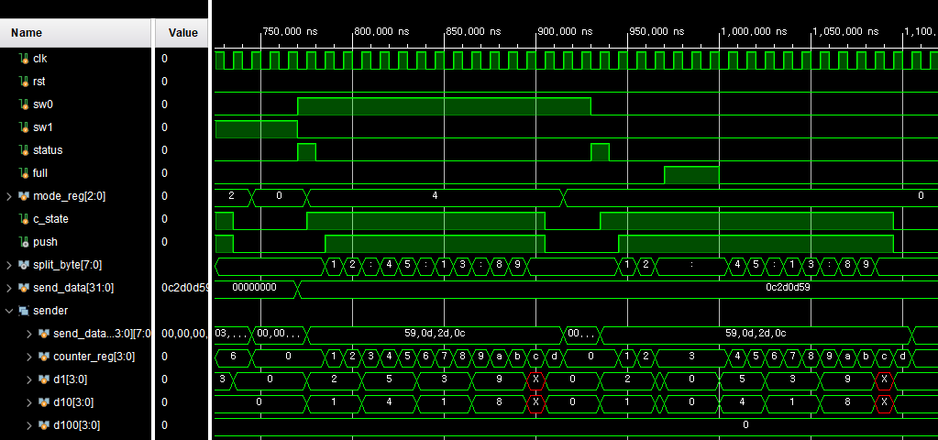
시뮬레이션 결과
S3 ascii decoer 출력 검증
부가 설명
watch/ stopwatch 출력
부가 설명
여기서 x는 스페이스바 출력을 하면서 counter_reg가 기준에 벗어나면서 생긴거에요
의미 없음
언급 굳이 x
결과 요약 status 입력시 stopwatch,watch 출력 & full 신호시 해당 출력 유지
기대 결과와 동일
->정상 작동
부가 설명
full = 1 이면 데이터 붙잡고 있으면서 계속 푸시중
ID.7
stopwatch 출력 모드
ID.8
watch 출력 모드
ID.9
full 신호시 해당 출력 유지
Notes:
다음은 S3 ASCII 디코더의 스톱워치 및 시계 모드 출력 검증 결과입니다.
status 입력 시 7번과 8번에 따라 스톱워치 및 시계 시간이, 규격화된 문자열로 정확히 출력됩니다.
또한, 9번과 같이 FIFO full 신호 발생 시, 해당 출력을 대기 및 유지, 데이터 누락 없이 정상 작동함을 확인하였습니다.

Slide 31
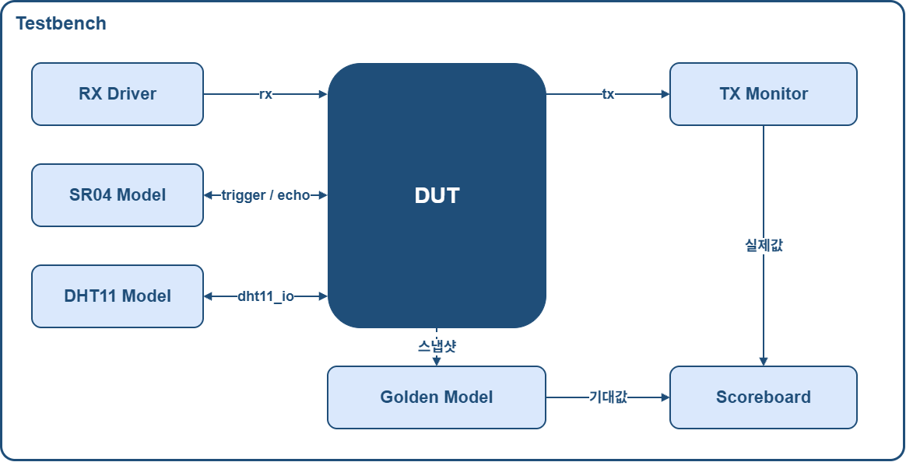
시뮬레이션 시나리오
Top Module Testbench 구성

Slide 32
시뮬레이션 시나리오
S4 “s” 커맨드 응답 검증
ID | 검증 항목 | 입력 · 조건 | 기대 결과
1 | 명령 수신 | rx로 “s” (0x73) 수신 | rx_pop 1클럭, w_status = 1 (다른 명령 신호는 0)
2 | 응답 문자열 생성 | w_status = 1 | display_data 캡쳐 후 “123cm “ 6바이트 TX에 push
3 | TX FIFO full 처리 | 6byte > depth 4 | tx_full 동안 마지막 바이트 대기(tx_push 유지)
4 | 비교 판정 | 골든 모델 vs TX 수신 | act_byte = “123cm “, Tcl Console PASS 문구

Slide 33
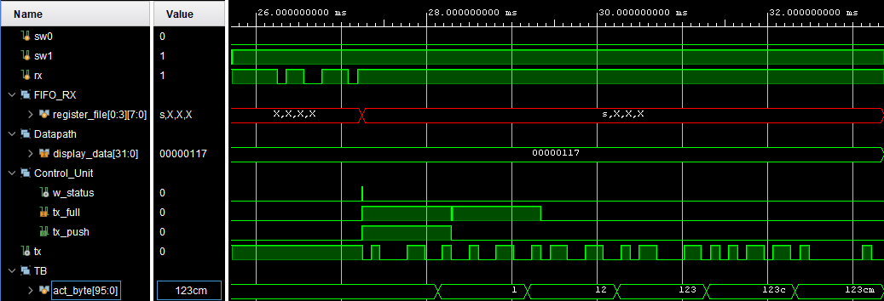
시뮬레이션 결과
S4 “s” 커맨드 응답 검증 - overall
부가 설명
fail,success, cmdNONE 입력시
FAIL,DONE,NONE 출력
결과 요약 “s” → “123cm” 출력
전체 동작 결과 정상
sr04 mode
“s” 저장
datapath = 123
cm 출력 일치

Slide 34
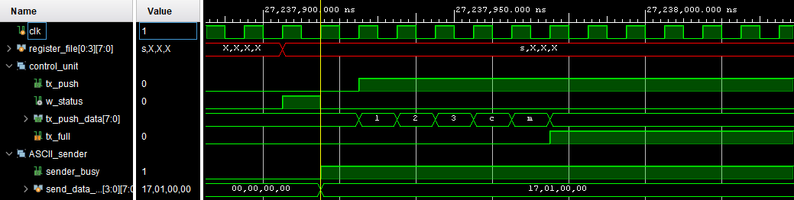
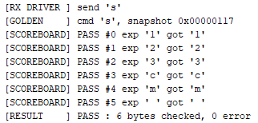
시뮬레이션 결과
S4 “s” 커맨드 응답 검증 - zoom
결과 요약 busy, full 타이밍 맞음
동작 결과 정상
1글자씩 push 후 full
busy next clk

Slide 35
시뮬레이션 시나리오
S5 UART 커맨드 분배
ID | 검증 항목 | 입력 · 조건 | 기대 결과
1 | 해당 모드로만 분배 | sw = 01, “r” 수신 | stopwatch_btnR = 1 watch_btn , sr04_start , dht11_start = 0
2 | 1 tick 펄스로 상태 전환 | stopwatch_btnR 1클럭 | STOP → RUN 1회 전환, 카운트 시작
3 | 성공 응답 | w_cmd_success = 1 | “DONE “ 송신, err_cnt = 0

Slide 36
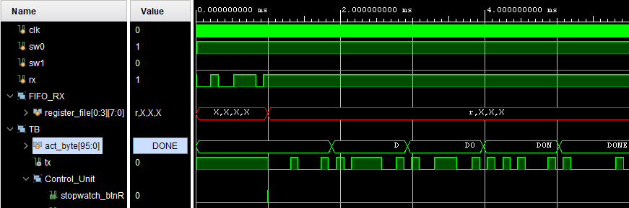
시뮬레이션 결과
S5 UART 커맨드 분배
부가 설명
fail,success, cmdNONE 입력시
FAIL,DONE,NONE 출력
결과 요약 “r” → stopwatch_btnR 1 tick, “DONE” 응답
전체 동작 결과 정상
stopwatch 모드
“r” 입력
커맨드 입력 성공

Slide 37
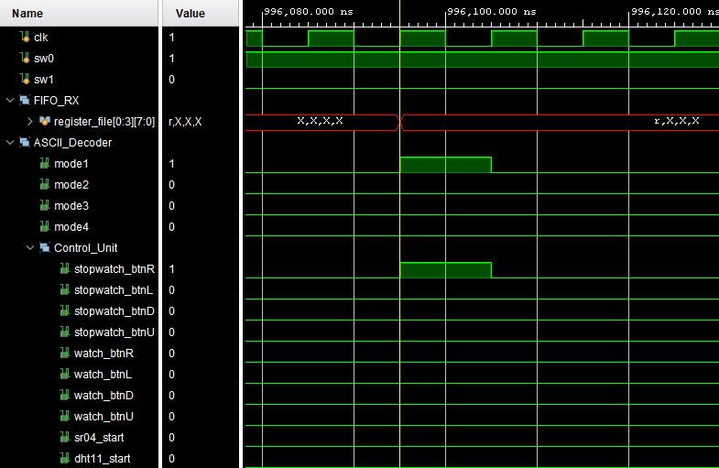
시뮬레이션 결과
S5 UART 커맨드 분배 - stopwatch
부가 설명
fail,success, cmdNONE 입력시
FAIL,DONE,NONE 출력
결과 요약 나머지 컨트롤 출력 0
동작 결과 정상
선택적 분배

Slide 38
시뮬레이션 시나리오
S6 UART 커맨드 & 버튼 동시 입력
ID | 검증 항목 | 입력 · 조건 | 기대 결과
1 | 두 입력 OR 병합 | sw = 01, “r” 수신 + btnR 같은 클럭 | w_cmdR = 1, btnR = 1 stopwatch_btnR 1 tick
2 | 중복 동작 없음 | stopwatch_btnR 1클럭 | RUN → STOP 1회만 전환
3 | 성공 응답 | w_cmd_success = 1 | “DONE “ 송신, err_cnt = 0

Slide 39
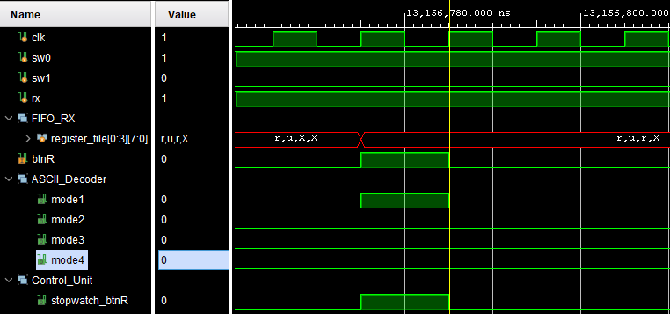
시뮬레이션 결과
S6 커맨드 & 버튼 동시입력
부가 설명
fail,success, cmdNONE 입력시
FAIL,DONE,NONE 출력
결과 요약 stopwatch_btnR 단일 동작
동작 결과 정상
하나의 입력으로 간주

Slide 40
시뮬레이션 시나리오
기능 검증 Checklist
ID | 검증 항목 | 입력 · 조건 | 기대 결과
1 | 시계 수정 r / l / u / d | sw = 00, sw3 = 1 | r · l: 수정 자리 이동 u · d: 선택 자리 +1 / −
2 | 스톱워치 r / l / u / d | sw = 01 | r: RUN ↔ STOP, l: 초기화 u: up / down 전환, d: 랩타임
3 | 표시 모드 전환 | {sw1, sw0} = 00 ~ 11 | 시계 / 스톱워치 / SR04 / DHT11 순서로 FND 표시
4 | 표시 자리 전환 | sw2 = 0 / 1 (시계 , 스톱워치) | 0: 초 : 1/100초 1: 시 : 분
5 | busy 중 버튼 무시 | sw = 10 / 11, busy = 1, btnR | start 발생 안 함, 측정 유지

Slide 41

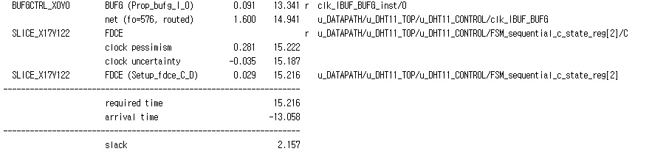
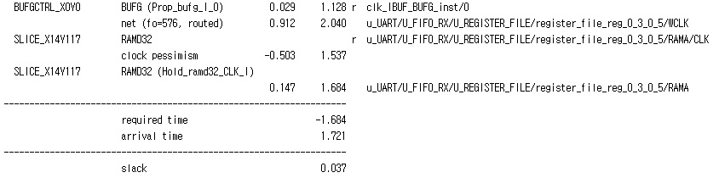


Implementation
Timing Closure
결과 요약 WNS 및 WHS 모두 양수 달성, Timing Violation 없음
<WNS (Worst Negative Slack)>
<WHS (Worst Hold Slack)>
2.157 ns
0.037 ns
Required time – Arrival time
15.216 ns – 13.058 ns
Arrival time – Required time
1.721 ns – 1.684 ns

Slide 42
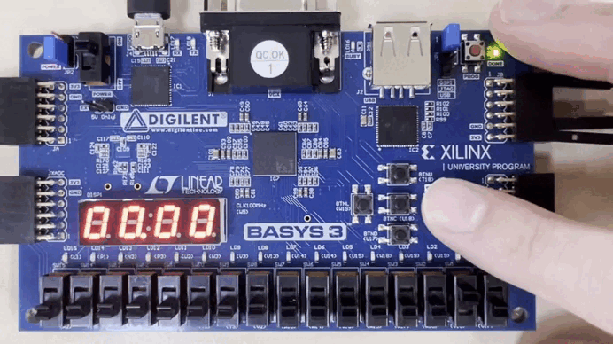
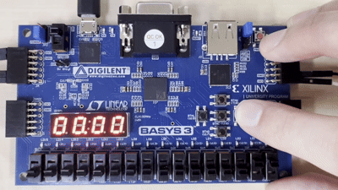
동작 영상
Button Switch Control – SR04 / DHT11
결과 요약 기존의 Blackbox 형태와 같이, 버튼 스위치 입력을 통한 SR04 / DHT11 거리 측정 및 습도 / 온도 측정 정상 동작 검증 완료
<SR04>
<DHT11>
SR04 Mode (SW = 10)에서 R 버튼 클릭 시 거리 측정 정상 동작 확인
DHT11 Mode (SW = 11)에서 R 버튼 클릭 시 습도 / 온도 측정 정상 동작 확인
Notes:
SR04 및 DHT11 센서 제어 또한 Blackbox 형태와 같이, 버튼 스위치 입력을 통해, 거리 측정과 습도 / 온도 측정이 정상적으로 이루어짐을 확인했습니다.

Slide 43
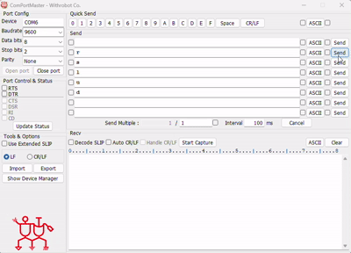
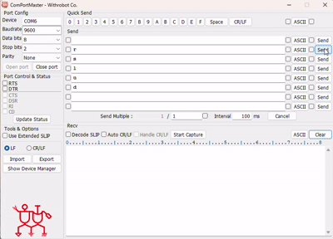
동작 영상
UART ASCII Control – SR04 / DHT11
결과 요약 UART ASCII Interface를 통한 SR04 / DHT11 거리 측정 및 습도 / 온도 측정 정상 동작 검증 완료
<SR04>
<DHT11>
SR04 Mode (SW = 10)에서 ‘r’ 전송 시 거리 측정, ‘s’ 전송 시 거리 값 출력 정상 동작 확인
DHT11 Mode (SW = 11)에서 ‘r’ 전송 시 습도 / 온도 측정, ‘s’ 전송 시 습도 / 온도 값 출력 정상 동작 확인
Notes:
마지막으로 센서들의 UART ASCII Interface 기반의 제어 또한 검증하였습니다.
‘r’ 전송 시 각각의 값을 측정하고, ‘s’ 전송 시 값이 정상적으로 출력되는 것을 확인하였습니다.

Slide 44
결론
결론 구현 성과
01
Multi-System Integration 수행 완료
FIFO-UART 인터페이스 기반 ASCII 인코딩/디코딩 방식을 적용하여 Watch, Stopwatch, SR04/DHT11 센서 프로세싱 제어 통합
멀티 모드 인터페이스 간 유기적 연동 및 시스템 통합 완료
02
Sensor & ASCII Decoder / Sender FSM 설계 완수
FIFO-UART 수신 ASCII 데이터의 복호화(Decoding) 및 데이터패스 제어를 통한 안정적인 PC 연동 전송 구현
인코딩/디코딩 통신 프로토콜을 구축하여 기초적인 임베디드 컴퓨팅 구조 완성
03
시뮬레이션 & FPGA Integration을 통한 성공적 검증
6가지 시뮬레이션 시나리오를 활용한 엣지 케이스(Edge Case) 및 타이밍 무결성 검증 완수
실제 FPGA 보드 온보딩(Integration) 테스트를 통해 잠재적 결함 제거 및 최종 하드웨어 동작 검증 완료
Notes:
본 프로젝트의 결론입니다.
첫째, FIFO-UART 인터페이스 기반 ASCII 인코딩/디코딩 방식을 적용하여 Watch, Stopwatch, SR04 및 DHT11 센서 제어를 유기적으로 통합 완료하였습니다.
둘째, 정확한 데이터패스 제어와 통신 프로토콜을 구축하여 기초적인 임베디드 컴퓨팅 구조를 완성하였습니다.
셋째, 6가지 시뮬레이션 시나리오와 실제 FPGA Integration 테스트를 거쳐 Edge Case 버그 검출 및 타이밍 무결성을 최종 검증 완료하였습니다.

Slide 45
고찰
고찰 개선 사항
01
실시간 처리 시스템으로 개선
현재 SR04 및 DHT11 FSM은 수동 버튼 입력(Start 신호) 기반으로 동작하는 제약 존재
타이머 기반 자동 펄스 생성 및 실시간 연속 데이터 스트리밍 처리 구조로 전환 예정
02
Pipelining으로 타이밍 마진 개선
03
복잡한 연산을 수행하는 고차원 컴퓨팅으로 업그레이드
현재 FIFO-UART 인터페이스 기반의 단순 ASCII Decoder / Sender 입출력 제어 수준
ALU(산술논리연산장치) 및 명령어 Decoder를 통합하여 복잡한 사칙연산 및 다중 명령어를 처리하는 프로세서 아키텍처로 확장
Notes:
본 프로젝트의 고찰입니다.
첫째, 수동 버튼 입력 기반의 제어를 넘어, 타이머 기반 자동 펄스 생성 및 실시간 연속 데이터 스트리밍 아키텍처로 전환하겠습니다.
둘째, SR04 거리 연산 로직에서 Tick counter를 분주하고, State 사이에 파이프라인 레지스터를 삽입하여 크리티컬 패스를 단축하고 타이밍 마진을 확보할 예정입니다.
셋째, 단순 ASCII 입출력을 넘어 ALU 및 명령어 디코더를 통합함으로써 복잡한 연산을 수행하는 프로세서 아키텍처로 확장하겠습니다.

Slide 46
감사합니다
THANK YOU
질의응답 · Q&A
Notes:
감사합니다.

Slide 47
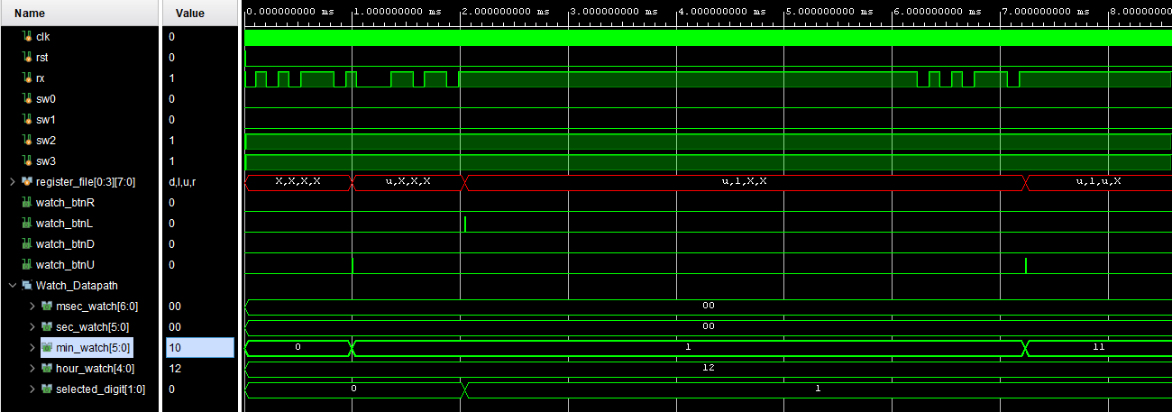
참고 자료 - check list 시뮬레이션
WATCH 수정모드 CMD - [R , L ,U , D]
left : min -> hour
up : min +1
up : min + 10

Slide 48
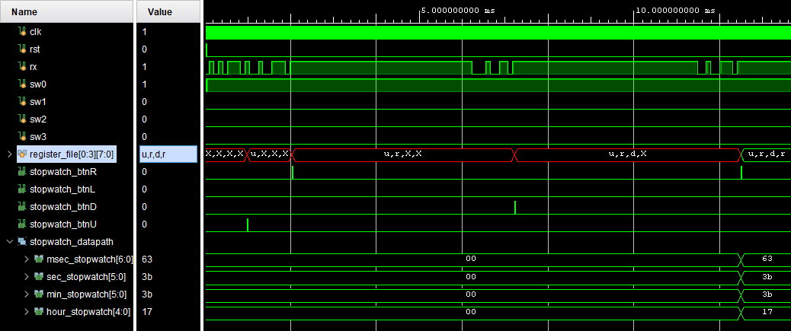
참고 자료 - check list 시뮬레이션
STOPWATCH CMD - [R , L ,U , D]
right: run
righ: stop
down: time lap
up : mode down

Slide 49
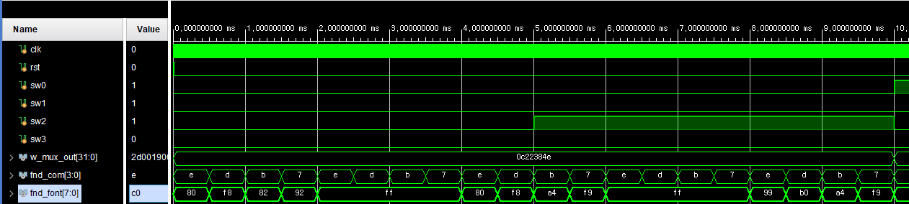
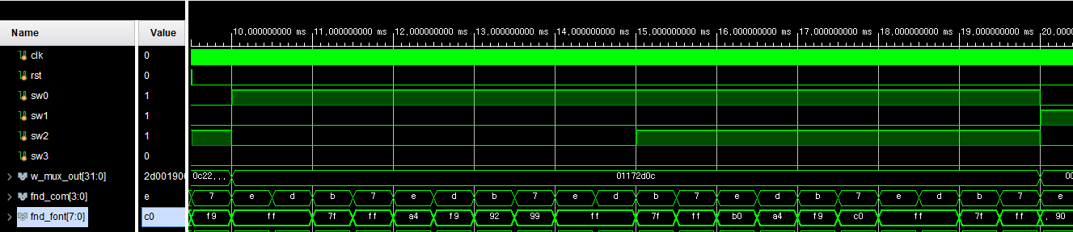
참고 자료 - check list 시뮬레이션
7SEGMENTS 디스플레이 모드 전환
watch
sec:msec
hour:min
stopwatch
sec:msec
hour:min

Slide 50
참고 자료
Baud Rate 생성과 16배 오버샘플링
UART Timing — TX / RX
RX는 Baud Period 중앙에서 16 tick마다 샘플링
Idle
Start bit (1 bit = 16 tick)
D0
D1 …
9600 bps · 16배 오버샘플링 · data = 0x41 ('A')
TX
tx = 0 → START
16 tick = 1 bit
왜 16배 오버샘플링?
b_tick
b_tick
1
클럭 공유가 없음
tx_start
수신 측은 비트 경계를 모름 → 1 bit를 16칸으로 쪼개 START 엣지를 1/16 bit 정밀도로 찾음
① 1 -> 0
IDLE → START
START
D0 = 1
D1 = 0
② 8 tick 후 Start 중앙
여전히 0이면 진짜 시작
③ 이후 16 tick마다 샘플
항상 비트의 중앙에서 읽음
tx
uart_tx : tx_start 후 첫 b_tick에 tx = 0, 이후 16 tick마다 다음 비트(LSB부터) 출력
2
비트 중앙에서 읽기
1
왜 오버샘플링인가
2
Baud Tick 생성 (100 MHz)
3
8배 vs 16배
엣지 후 8 tick = 비트 중앙. 앞뒤로 8 tick씩 여유가 생겨 보레이트 오차 · 노이즈에 강함
RX
edge → 다음 b_tick에서 감지
클럭 선이 없어 수신 측은 비트 경계를 직접 알 수 없음
1bit를 여러 구간으로 쪼개 하강 엣지 위치를 정밀하게 찾음
경계가 아닌 비트 중앙에서 읽어 클럭 오차·노이즈에 여유 확보
F_COUNT = 100,000,000 / (9600 × 16)
Baud tick 16번 마다 1클럭 폭 b_tick 펄스
8x 1/8 bit 정밀도, 중앙까지 4 tick
카운터가 작고 고속 보레이트에 유리
16x 1/16 bit 정밀도, 중앙까지 8 tick
오차 여유가 커 가장 널리 쓰임 → 본 설계 적용
rx
START
D0
D1
3
8배보다 넉넉한 여유
b_tick
8배는 중앙까지 4 tick뿐. 16배는 오차 허용폭이 커서 가장 널리 쓰임
8 tick
16 tick
16 tick
uart_rx : START에서 8 tick(cnt = 7) 후 비트 중앙 → DATA에서 16 tick(cnt = 15)마다 샘플
100 MHz ÷ (9600 × 16) ≈ 651

Slide 51
참고자료
FIFO (First In, First Out)
먼저 들어온 데이터가 먼저 나가는 버퍼 — 쓰는 쪽과 읽는 쪽의 속도/타이밍이 다를때 데이터를 보관
rptr (pop)
wptr (push)
이 설계의 FIFO
register_file : 깊이 4 × 8bit 메모리
control_unit : 2bit 포인터 wptr · rptr, full · empty 플래그
쓰기는 클럭 동기 (we = ~full & push)
읽기는 조합 출력 (pop_data = mem[rptr])
A
mem[0]
B
mem[1]
C
mem[2]
·
mem[3]
마지막 칸 다음은 0번 칸 (원형 버퍼) · 데이터 대신 포인터만 이동
1
push (쓰기)
2
pop (읽기)
3
full · empty 판정
wptr 칸에 push_data 저장 후 wptr + 1
full이면 쓰기를 막아 덮어쓰기 없음
pop_data는 항상 rptr 칸을 출력
pop 시 rptr + 1, empty면 무시
push 후 wptr + 1 == rptr → full
pop 후 rptr + 1 == wptr → empty
포인터가 같을 때 두 상태를 플래그로 구분

Slide 52
참고 자료
rst wptr·rptr·full = 0, empty = 1
CTRL (매 clk)
rst wptr = rptr = 0, full = 0, empty = 1
CTRL 상태 (매 clk)
ASM 기호
FIFO ASM
ASM 기호
FIFO ASM
wptr = wptr_reg, rptr = rptr_reg
full = full_reg, empty = empty_reg
wptr = wptr_reg, rptr = rptr_reg
full = full_reg, empty = empty_reg
상태 박스 (매 clk 출력)
A
상태 박스 (매 clk 출력)
결정 박스 (1 / 0 분기)
결정 박스 (1 / 0 분기)
조건 출력 (레지스터 갱신)
{push, pop}
{push, pop}
조건 출력 (레지스터 갱신)
변화 없음 / 무시
변화 없음
00 입력 없음
10 push
01 pop
11 push + pop
00 입력 없음
10 push
01 pop
11 push + pop
변화 없음
full_reg
empty_reg
full_reg
rptr+1
full ← 0
full_reg
1
empty_reg
1
full_reg
1
변화 없음
1
무시
1
1
rptr ← rptr + 1
full ← 0
무시
무시
무시
포인터·플래그
그대로 유지
0
0
0
쓰기 차단 (we = 0)
포인터 · 플래그
그대로 유지
0
0
0
empty ← 0
wptr ← wptr+1
full ← 0
rptr ← rptr+1
empty_reg
empty ← 0
wptr ← wptr + 1
full ← 0
rptr ← rptr + 1
empty_reg
wptr+1
empty ← 0
wptr ← wptr + 1
empty ← 0
1
1
0
읽기 무시
0
wptr + 1
== rptr
rptr + 1
== wptr
wptr+1
== rptr
full ← 1
rptr+1
== wptr
empty ← 1
wptr ← wptr + 1
rptr ← rptr + 1
1
full ← 1
1
empty ← 1
wptr ← wptr+1
rptr ← rptr+1
1
1
0
0
정상 동시 읽기 · 쓰기
0
0
정상 동시 읽기·쓰기
full 유지
empty 유지
full 유지
empty 유지
A
모든 경로는 다음 clk에 CTRL 상태로 복귀 · 데이터 쓰기: we = ~full & push
※ 모든 경로는 다음 clk에 CTRL 상태로 복귀

